Slide 1
Projeto C.E.U.
Diogenes Maluf Sato
Renato Augusto Dândalo

Slide 2
O que é o Projeto
O projeto C.E.U. é um software que tem como objetivo auxiliar os Moradores e Administradores da Casa do Estudante Universitário do Paraná.

Slide 3
Foco:
Administração
Comunicação
Relatórios

Slide 4
Proposta Prática:
Um novo sistema online de forma simples e segura, composto por processos menores que são realizados na maioria de forma manual por funcionários atualmente.

Slide 5
Aprofundamento:
O principal objetivo do sistema é gerenciar o setor financeiro através de um controle de caixa, ter um canal de comunicação, geração de relatórios de prestação de contas, despesas por setores e individuais.

Slide 6
Ganho imediato:
Essas ações proporcionarão a ajudar na realização de ações para diminuição de custos e uma melhor distribuição dos investimentos.

Slide 7
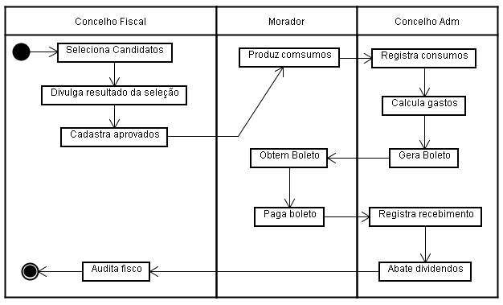
Macro Fluxo dos Processos de Negócio

Slide 8
Requisitos Funcionais
RF01 O Sistema deve manter o cadastro de moradores, funcionários e administradores.
RF02 O Sistema deve manter a entrada de informações de fluxo de caixa.
RF03 O Sistema deve realizar os cálculos de divisão dos valores entre os moradores
RF04 O Sistema deve gerar o boleto para cada morador e mandar uma cópia por e-mail do morador cadastrado.

Slide 9
Requisitos Funcionais
RF05 O Sistema deve manter o histórico sobre as atividades de todos os moradores.
RF06 O Sistema deve gerar relatórios de estatísticas dos moradores.
RF07 O Sistema deve gerar relatórios de fluxo de caixa.
RF08 O Sistema deve permitir o envio de sugestões, críticas, solicitações de serviços aos setores (via intranet).

Slide 10
Requisitos Funcionais
RF09 O Sistema permitirá o acesso os níveis da aplicação por tipo de usuário.
RF10 O Sistema emitirá alerta se o morador é reincidente na instituição.
RF11 O Sistema deverá controlar o prazo de validade dos documentos do morador.
RF12 O Sistema deve manter o status atual do morador.

Slide 11
Requisitos Funcionais
RF13 O Sistema dever manter o quadro de administradores, funcionários e voluntários por setor.
RF14 O Sistema deverá permitir o envio de aviso em geral em broadcast.
RF15 O Sistema deve enviar automaticamente notificações de pendências.
RF16 O Sistema deverá notificar o responsável pelo setor sobre suas sugestões, críticas e necessidades do setor.

Slide 12
Requisitos Funcionais
RF17 O Sistema deverá manter organização de multas e trabalho voluntário por setor.
RF18 O Sistema deverá mostrar detalhes de valores monetários pessoais dos moradores por usuário: Histórico de mensalidades, descrição de valores para o montante mensal e pendências em um painel.

Slide 13
Diagrama Conceitual de Dados
Diagrama entidade relacionamento com as expectativas das entidades identificadas neste momento e seus relacionamentos

Slide 14
Vantagens Competitivas
Armazenamento digital e acesso facilitado aos dados dos moradores e funcionários.
Somatório das mensalidades mais precisa e detalhados por usuário.
Maior facilidade na prestação de contas e controle de financeiro.

Slide 15
Vantagens Competitivas
Geração de boletos e envio automático para os moradores.
Histórico de moradores durante a estadia, para possível consulta em reincidência.
Comunicação direta estabelecida entre os administradores, setores e os moradores.

Slide 16
Vantagens Competitivas
Melhor estruturação e controle dos setores.
Melhor exigência da documentação obrigatória e envio de notificação automática para os moradores em situação irregular.
Melhoria na divulgação dos eventos da instituição.

Slide 17
Vantagens Competitivas
Controle do estado atual e histórico dos moradores para controle de quantidade de vagas.
Relatório de mensal de gastos individuais.

Slide 18
Conclusão
Da parte de empreendedorismo:
Desejamos obter o maior nível de entendimento negocial e estrutural da instituição, alinhar cada vez mais as necessidades do cliente e supri-las.

Slide 19
Conclusão
Da parte de docente:
Construiremos um software consistente, útil, ergonômico, aumentando assim nossa gama de conhecimento e o nível profissional de competitividade no mercado.

